Slide 1
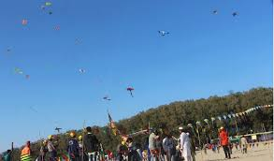
আজকের ক্লাসে সবাইকে শুভেচ্ছা

Slide 2
পরিচিতি
পাঠ-পরিচিতি
শিক্ষক-পরিচিতি
শ্রেণি : ষষ্ঠ
বিষয় : বাংলা প্রথম পত্র,
সময় : ৪৫ মিনিট,
তারিখ : ২৩-১২-২০১৯ ।
নিমাই চন্দ্র মন্ডল,
সহকারী শিক্ষক,
পলাশী মাধ্যমিক বিদ্যালয়,
রোহিতা, মনিরামপুর,
যশোর ।
নিমাই চন্দ্র মন্ডল,
সহকারী শিক্ষক,
পলাশী মাধ্যমিক বিদ্যালয়,
রোহিতা, মনিরামপুর,
যশোর ।

Slide 3
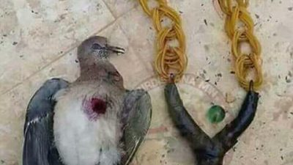
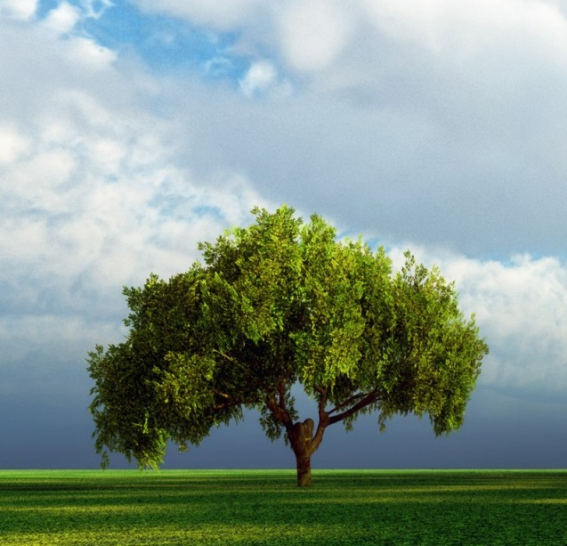
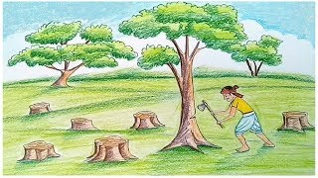
আমরা কিছু ছবি দেখি
গুলিবিদ্ধ পাখি
অক্লিজেন
গাছ কাটছে
গাছ লাগাচ্ছে

Slide 4
আজকের পাঠ
“বাঁচতে দাও”
শামসুর রাহমান

Slide 5
শিখনফল
এই পাঠ শেষে শিক্ষার্থীরা--------
১।কবির জন্ম পরিচিতি বলতে ও লিখতে পারবে।
২। নতুন শব্দের অর্থ বলতে ও লিখতে পারবে।
৩। প্রকৃতি ও পরিবেশ সংরক্ষণের ব্যাখ্যা করতে পারবে।

Slide 6
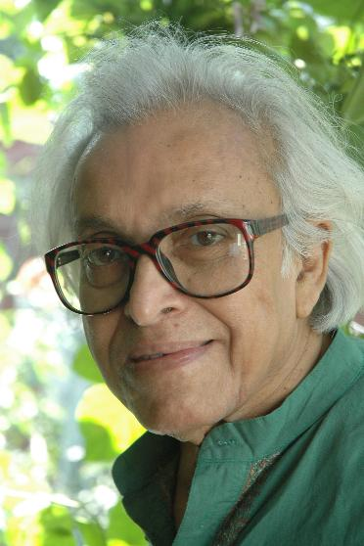
কবি – পরিচিতি
পতা-মাতা : পিতার নাম মোখলেসুর রহমান চৌধূরী, মাতার নাম আমেনা খাতুন ।
জন্ম : ১৯২৯ সালের ২৪শে অক্টোবর ঢাকা শহরে পৈতৃক নিবাস নরসিংদী জেলায় রামপুরা থানায়।
শামসুর রাহমান
শিক্ষাজীবন : ১৯৪৫ সালে ম্যাট্রিক ও ১৯৪৭ সালে ইন্টারমিডিয়েট ঢাকা বিশ্ববিদ্যালয় থেকে স্নাতক ডিগ্রী লাভ করেন।
পেশা : সাংবাদিকতা।
সাহিত্যিক পরিচয় : কাব্য সাধনায় নিয়োজিত ছিলেন। কবিতায় বিশেষ করে মধ্যবিত্ত নাগরিক জীবনের প্রত্যাশ, উপমা ও চিত্রকল্পে প্রকৃতিনির্ভর এবং বিষয় ও উপাদানে শহরকেন্দ্রিক।
উল্লেখযোগ্য রচনা : কাব্যগ্রন্থ : বিধবস্ত নীলিমা, নিরালোকে দিব্যরথ, বন্দী শিবির থেকে, বুক তার বাংলাদেশের হুদয়,হরিণের হাড়, বাংলাদেশ স্বপ্ন দ্যাখে, দেশদ্রোহী হতে ইচ্ছে করে।
পুরস্কার : বাংলা একাডেমি পুরস্কার সহ অসংখ্যা পুরস্কার ও সন্মাননায় ভুষিত।
মৃত্যু : ২০০৬ সালের ১৭ আগস্ট মৃত্যুবরণ করেন।

Slide 7
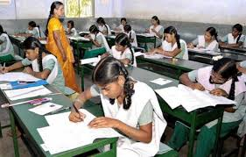
একক কাজ
জ্ঞানমূলক প্রশ্ন, সময় = ৩মিঃ
১, শামসুর রাহমানের জন্ম কত সালে ?
২, শামসুর রাহমানের পৈতৃক গ্রামের নাম কী ?
উত্তর =১, ১৯২৯সালে। ২, পাড়াতলী।

Slide 8
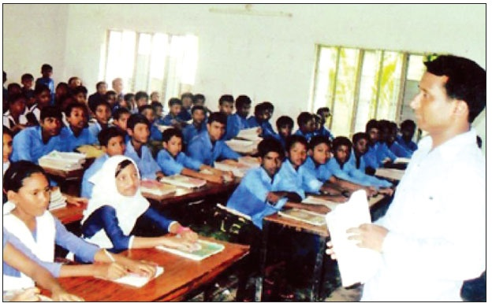
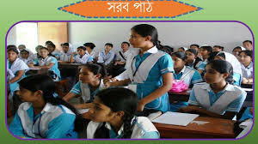
আদর্শ পাঠ
সরব পাঠ

Slide 9
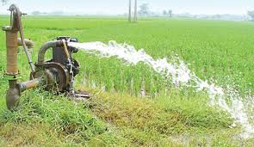
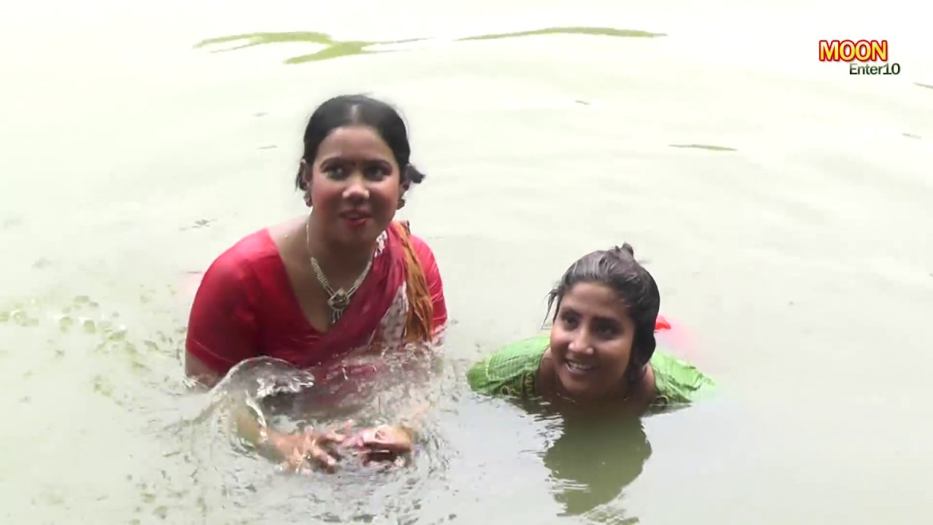
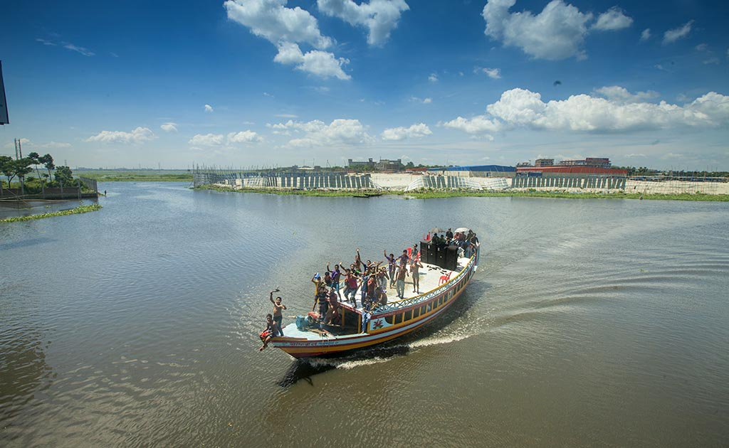
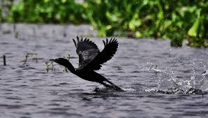
নতুন শব্দের অর্থ
১। ’গহিন’-
১। গভীর।
২। ‘নাইতে’-
২। গোসল করতে।
৩। ‘গাঙে’-
৩। নদীতে।
৪। কালো রঙের হাঁস জাতিয় মাছ- শিকারি পাখি।
৪। ‘পানকৌঁড়ি’ -

Slide 10
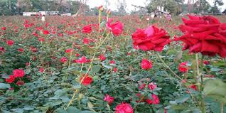
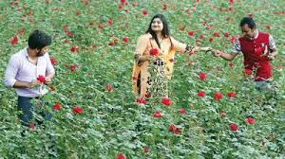
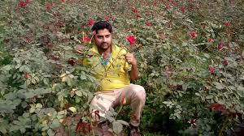
এই তো দ্যাখো ফুলবাগানে গোলাপ ফোটে
ফুটতে দাও।

Slide 11
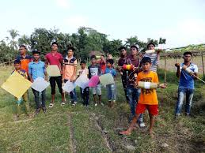
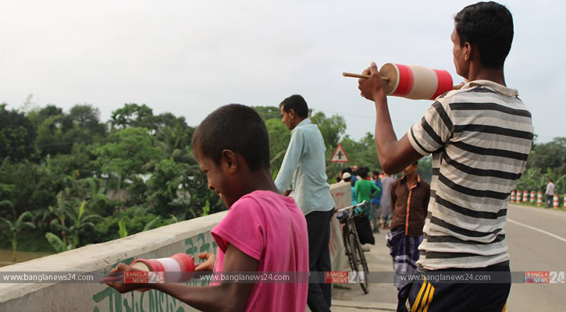
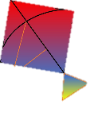
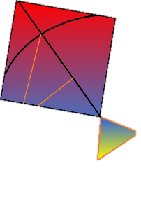
রঙিন কাটা ঘুড়ির পিছে বালক ছোটে,
ছুটতে দাও ।

Slide 12
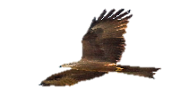
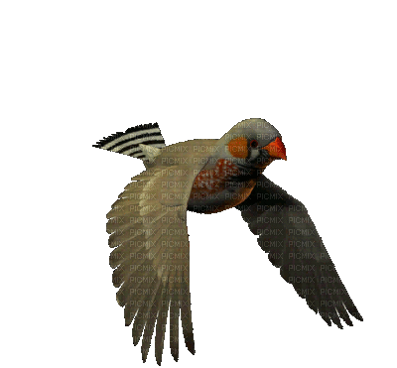
নীল আকাশের সোনালী চিল মেলছে পাখা,
মেলতে দাও।
নীল আকাশের সোনালি চিল মেলছে পাখা,
মেলতে দাও।

Slide 13
জোনাক পোকা আলোর খেলা খেলছে রোজই,
খেলতে দাও।

Slide 14
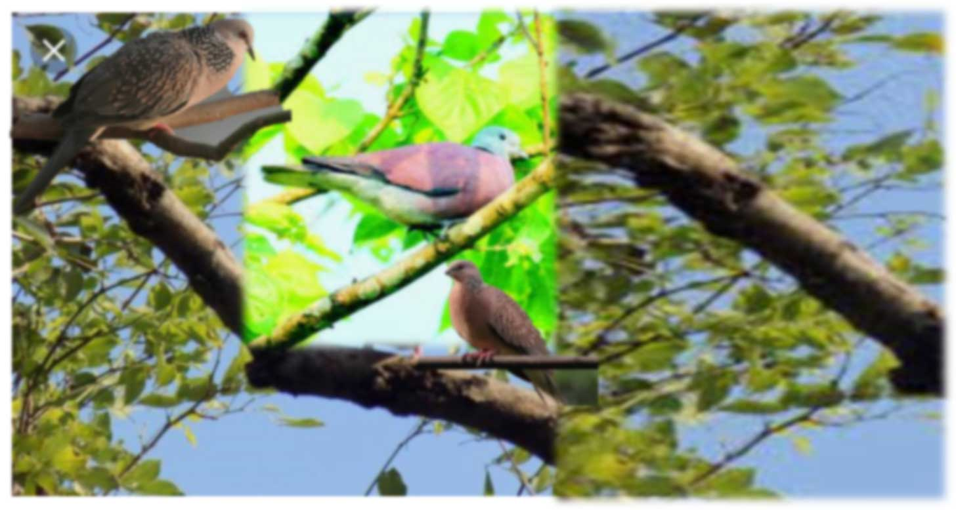
মধ্যদিনে নরম ছায়ায় ডাকছে ঘুঘু ,
ডাকতে দাও।

Slide 15
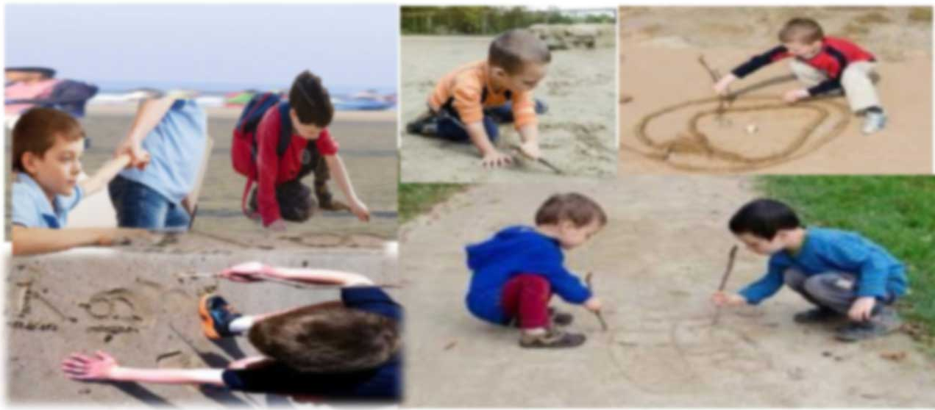
বালির উপর কত্ত কিছু আঁকছে শিশু,
আঁকতে দাও।

Slide 16
কাজল বিলে পানকৌড়ি নাইছে সুখে,
নাইতে দাও।

Slide 17
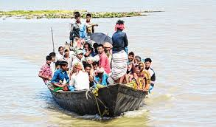
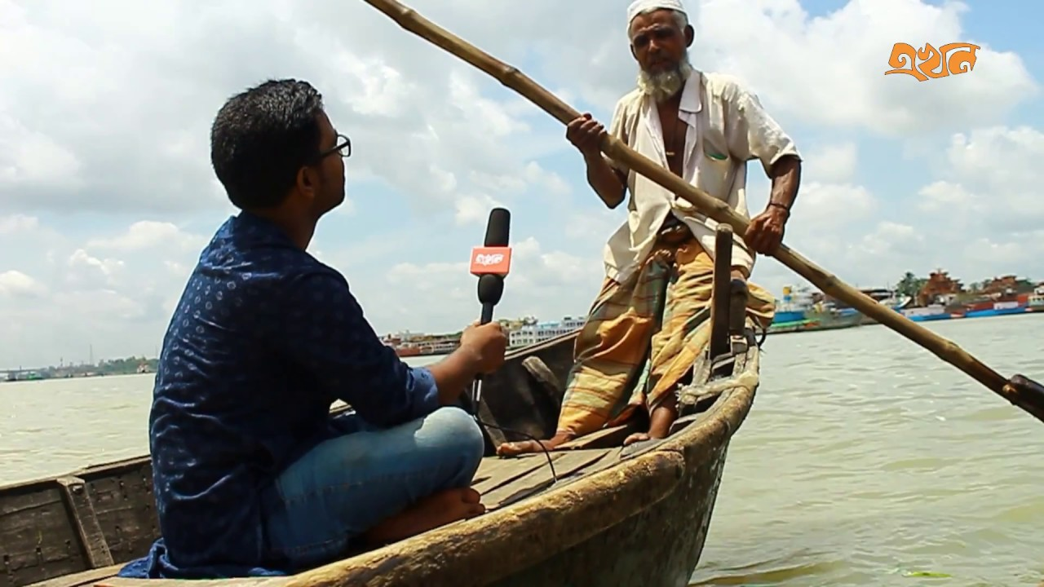
গহিন গাঙে সুজন মাঝি বাইছে নাও,
বাইতে দাও।

Slide 18
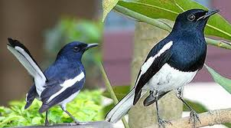
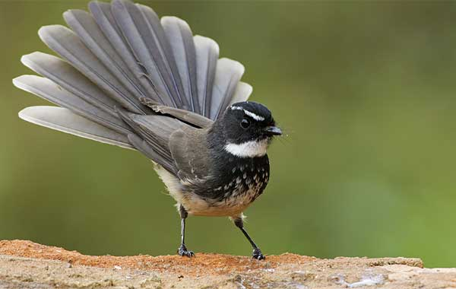
নরম রোদে শ্যামা পাখি নাচ জুড়েছে,
নাচতে দাও।

Slide 19
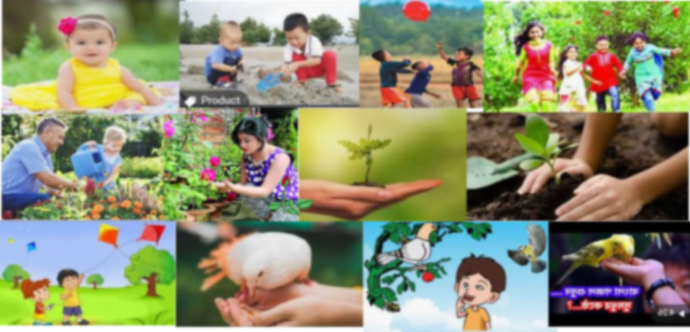
শিশু,পাখি, ‍ফুলের কুঁড়ি-সবাইকে আজ
বাঁচতে দাও।

Slide 20
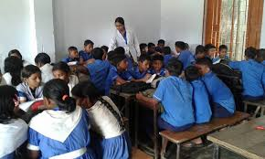
দলিও - কাজ
অনুধাবনমূলক প্রশ্ন, সময় =৬মিঃ
দল = খ
১, ‘জোনাক পোকার আলোর খেল’ বলতে কী বোঝ ?
দল = ক
১, কবি কেন ফুলকে ফুটতে দিতে বলেছেন ?
গ =দল
১, “বালির ওপর কত্ত কিছু আঁকছে শিশু”- এর মধ্য দিয়ে কবি কী বোঝাতে চেয়েছেন ?
দল =ঘ
১, গহিন গাঙে সুজন মাঝি কেন নাও বাইছেন ?

Slide 21
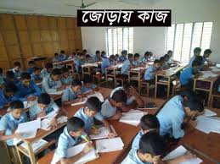
জোড়ায় কাজ
বহুপদী সমাপ্তিসূচক বহুনির্বাচনি প্রশ্ন :
১, পরিবেশের অংশ হিশেবে পরিগণিত হয়-
।,প্রকৃত ।।, মানুষ ।। ।, সুষম খাদ্য
নিচের কোনটি সঠিক ?
ক) । খ) । ও ।। গ) ।। ও ।।। ঘ) ।,।। ও ।।।
২, শ্যামা পাখির নাচ দেখে মনে হয়-
।,প্রকৃতির আনন্দময়তা ।।, পাখিদের নির্ভয়তা
।।।, জীবনের উল্লাস
নিচের কোনটি সঠিক ?
ক) । খ) .। ও ।। গ) । ও ।।। ঘ) ।,।। ও ।।।
উত্তর ১= খ । ২= ঘ ।

Slide 22
মূল্যায়ণ
১) ঘুঘু কোন সময় ডাকছে ?
২) শামসুর রাহমান পেশায় কী ছিলেন ?
৩ ) মানুষ ও প্রকৃতি কার অংশ ?
৪ ) ‘গাং’ শব্দটি কোন অর্থে ব্যবহুত হয় ?
উত্তর : ১=মধ্য দিনে। ২) সাংবাদিক। ৩ ) পরিবেশের। ৪ ) নদী।

Slide 23
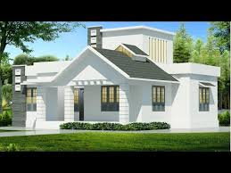
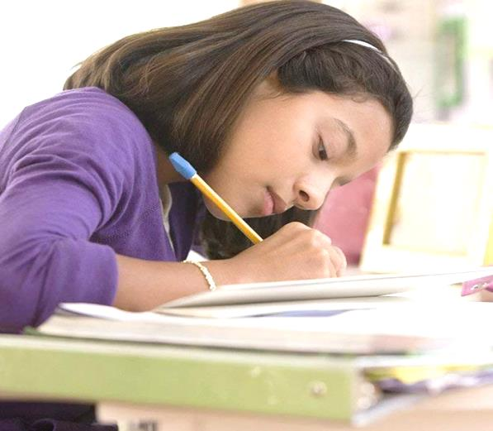
বাড়ির কাজ
তোমার বাড়ির চারপাশের যে সৌন্দর্য রয়েছে তা কবিতার আলোকে একটি অনুচ্ছেদ লিখে আনবে।

Slide 24
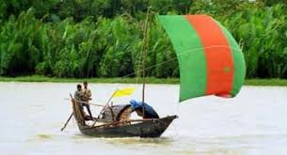
সবাইকে ধন্যবাদ

